Slide 1
國家與社會發展 CH2.國家決策過程之理論與實際
李碧涵 lbh@ntu.edu.tw
國立臺灣大學國家發展研究所教授
本作品除另有標示外，一律採取「創用cc
姓名標示-非商業性-相同方式分享」釋出

Slide 2
No Nukes
NO nuclear power (plants)
非核家園
這是在國內外反核運動或環保抗爭中常見的標語

Slide 3
核四決策之國際與國內面向
核四與國內外政經社的關係
States
資本家
美國奇異(GE)、西屋(Westing House)
政府開放國內民營電廠設立
台電轉投資多家民營電廠(星能、星元、森霸、台灣汽電共生)
台電退休官員轉任民營電廠負責人
民營電廠高價賣電給台電
台電火力發電購煤弊案
政治面：台美關係
興建核電廠
經濟利益：低電價與台灣產業發展

Slide 4
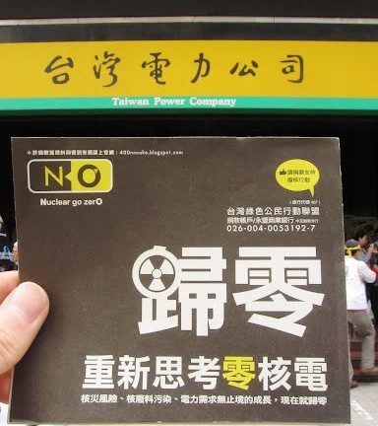
核四決策之國際與國內面向
核四與國內外政經社的關係
環保團體與公民社群的監督
台電(國營事業)的壟斷利益

Slide 5
核四決策之國際與國內面向
台電發電的能源使用比例(2010年)
燃煤36%(一半以上的煤由澳洲進口)
燃氣24% (液化天然氣、完全仰賴進口)
核能16.9%
汽電共生16.5%
水力2.9%
地熱、太陽能及風力發電0.4%

Slide 6
表66 台灣地區電力發電分配比（按能源別） 單位：％
年別 | 電力 | 火力發電 |  |  |  | 水力 | 地熱、太陽光電及風力發電 | 核能 | 汽電共生
 |  | 燃煤 | 燃油 | 燃氣 | 合計
83 | 100.0 | 32.2 | 19.5 | 4.1 | 55.8 | 7.1 | 0.0 | 28.0 | 9.1
84 | 100.0 | 30.9 | 22.0 | 4.2 | 57.1 | 6.7 | 0.0 | 26.5 | 9.7
85 | 100.0 | 34.6 | 17.7 | 4.2 | 56.4 | 6.4 | 0.0 | 26.6 | 10.6
86 | 100.0 | 35.7 | 16.9 | 5.8 | 58.4 | 6.4 | 0.0 | 24.1 | 11.1
87 | 100.0 | 35.4 | 16.0 | 8.5 | 59.9 | 6.5 | 0.0 | 22.6 | 11.0
88 | 100.0 | 34.9 | 15.7 | 8.7 | 59.3 | 5.3 | 0.0 | 22.7 | 12.8
89 | 100.0 | 35.3 | 13.8 | 9.0 | 58.0 | 4.8 | 0.0 | 20.8 | 16.3
90 | 100.0 | 37.7 | 11.2 | 10.2 | 59.1 | 4.9 | 0.0 | 18.8 | 17.2
91 | 100.0 | 38.8 | 8.1 | 12.6 | 59.5 | 3.2 | 0.0 | 19.9 | 17.4
92 | 100.0 | 40.1 | 6.7 | 13.1 | 59.9 | 3.3 | 0.0 | 18.6 | 18.2
93 | 100.0 | 38.0 | 5.2 | 16.1 | 59.4 | 3.0 | 0.0 | 18.1 | 19.5
94 | 100.0 | 38.6 | 4.8 | 16.9 | 60.3 | 3.4 | 0.0 | 17.6 | 18.7
95 | 100.0 | 38.6 | 6.1 | 16.8 | 61.6 | 3.4 | 0.1 | 16.9 | 18.0
96 | 100.0 | 38.3 | 5.0 | 18.2 | 61.5 | 3.4 | 0.2 | 16.7 | 18.2
97 | 100.0 | 38.0 | 4.8 | 20.0 | 62.9 | 3.3 | 0.2 | 17.1 | 16.5
98 | 100.0 | 38.4 | 2.7 | 20.1 | 61.2 | 3.1 | 0.3 | 18.1 | 17.3
99 | 100.0 | 36.0 | 3.3 | 24.0 | 63.3 | 2.9 | 0.4 | 16.9 | 16.5

Slide 7
表66 台灣地區電力發電分配比（按能源別） 單位：％
註：1.99年主要原油進口國：沙烏地阿拉伯（33.4%）、科威特（22.5％）、安哥拉（9.7％）、伊拉克（7.2％）、伊朗（6.8％）、阿拉伯聯合公園（5.0％）、阿曼（4.5％）、剛果（2.9％）、澳洲（1.4％）、印尼（0.4％）、其他（6.2％）。 2.99年主要煤炭進口國：馬來西亞（25.6％）中國大陸（6.2％）、南非（4.1％）、俄羅斯（1.8％）、加拿大（1.2％）、美國（0.4％）、其他（3.6％）。
3.99年液化天然氣進口國：馬來西亞（25.6％）、卡達（23.8％）、印尼（17.9％）、奈及利亞（7.6％）、澳洲（7.5％）、阿曼（3.5％）、赤道幾內亞（2.2％）、其他（11.9％）。
4.數據因採四捨五入方式計算，致總數與各細數之合略有差異。
資料來源：經濟部能源局編印，中華民國九十九年臺灣能源統計手冊，100年5月。

Slide 8
表61我國各部門燃料燃燒CO₂之排放與占比（包括用電排放的CO2） 單位：百萬公噸二氧化碳含量，％
部門 | 1990年 |  | 2000年 |  | 2007 |  | 2008 |  | 2009 |  | 2010
 | 排放量 | 占比（％） | 排放量 | 占比（％） | 排放量 | 占比（％） | 排放量 | 占比（％） | 排放量 | 占比（％） | 排放量 | 占比（％）
能源 | 13.59 | 12.3 | 24.79 | 11.5 | 28.84 | 11.0 | 26.38 | 10.5 | 24.82 | 10.4 | 26.31 | 10.3
工業 | 51.60 | 46.6 | 98.98 | 45.9 | 125.52 | 47.8 | 119.77 | 47.5 | 110.60 | 46.2 | 122.96 | 48.3
運輸 | 19.55 | 17.6 | 33.17 | 15.4 | 35.63 | 13.6 | 33.83 | 13.4 | 34.17 | 14.3 | 35.32 | 13.9
農業 | 3.70 | 3.3 | 3.82 | 1.8 | 2.86 | 1.1 | 3.10 | 1.2 | 2.70 | 1.1 | 2.63 | 1.0
服務業 | 10.48 | 9.5 | 26.72 | 12.4 | 35.87 | 13.6 | 35.49 | 14.1 | 34.06 | 14.2 | 34.49 | 13.6
住宅 | 11.92 | 10.8 | 27.97 | 13.0 | 34.09 | 13.0 | 33.45 | 13.3 | 33.19 | 13.9 | 32.79 | 12.9
總計 | 110.84 | 100.0 | 215.45 | 100.0 | 262.81 | 100.0 | 252.03 | 100.0 | 239.53 | 100.0 | 254.48 | 100.0
註：數字加總不含係4捨5入進位。 資料來源：經濟部能源局，「我國燃料燃燒CO₂排放統計與分析」，2011年6月

Slide 9
核四決策之國際與國內面向
哪個國家對全球CO2排放最有貢獻呢？
中國大陸自2006年開始， CO2排放量即佔世界第一(2009年佔23.6%)；並扮演世界工廠的角色，同年其GDP佔全球GDP19%，顯示其過度排放CO2
美國CO2排放量是全球第二(17.9%)，拒簽京都議定書，而其GDP佔全球GDP17.7%，
人均CO2排放全球前幾名都為中東產油國家

Slide 10
表63 2009年氣候變化綱要公約（UNFCCC）排名“TOP”10及我國能源相關指標比較
C0₂排放量ª（佔全球比重％） |  | GDP^{b}（佔全球比重％） |  | 每人平均排放（公噸C0₂／人） |  | 每單位GDP^{b}排放CO₂（公斤CO₂／美元）
全球289.99億公噸 |  | 全球642.44千億美元 |  | 全球 | 4.29 | 全球 | 0.45
中國大陸 | 23.56 | 中國大陸 | 18.98 | 卡達 | 40.12 | 伊拉克 | 3.14
美國 | 17.91 | 美國 | 17.68 | 阿拉伯聯合大公園 | 31.97 | 千里達托巴 | 1.99
印度 | 5.47 | 印度 | 7.11 | 千里達托巴哥 | 30.00 | 荷屬安地列斯群島 | 1.72
俄羅斯 | 5.29 | 日本 | 5.28 | 科威特 | 28.88 | 烏茲別克 | 1.69
日本 | 3.77 | 德國 | 3.49 | 巴林 | 28.86 | 北韓 | 1.63
德國 | 2.59 | 英國 | 2.71 | 荷屬安地列斯群島 | 25.10 | 蒙古 | 1.62
伊朗 | 1.84 | 法國 | 2.65 | 汶萊 | 20.30 | 卡達 | 1.52
加拿大 | 1.80 | 巴西 | 2.57 | 盧森堡 | 20.10 | 哈薩克 | 1.42
韓國 | 1.78 | 俄羅斯 | 2.38 | 澳大利亞 | 17.87 | 塞爾維亞共和國 | 1.40
英國 | 1.61 | 義大利 | 2.30 | 直布羅陀 | 17.26 | 巴林 | 1.27
台灣（23） | 0.86 | 台灣（18） | 0.98 | 台灣（17） | 10.89 | 台灣（51） | 0.40
說明：a.全球CO₂排放量包含國際空、海運之排放，各國之排放量僅計算燃料燃燒部分; b.GDP均以2000年「購買力平價PPP」計算。 註：（）內數值為排名
資料來源：IEA，Key World Energy Statistics，2011 Edition。

Slide 11
非武器用途擁核國家最安全排行
芬蘭
丹麥
西班牙
愛沙尼亞
斯洛維尼亞
羅馬尼亞
資料來源： 〈核原料國安全指數台灣排72〉中央通訊社，2012年1月12日。

Slide 12
武器用途擁核國家最安全排行
澳洲
匈牙利
捷克
瑞士
北韓被評為武器用途最不安全國家。
台灣48分低於中國大陸52分，比中國不安全。
資料來源： 〈核原料國安全指數台灣排72〉中央通訊社，2012年1月12日。

Slide 13
核四決策之國際與國內面向
核電議題與最近全球氣候快速暖化息息相關
核電常被認為是潔淨、低成本、低電價的發電方式
但核廢輻射汙染對人體的不良影響一直是反核者的主要考量
臺灣核廢埋在哪裡呢？
蘭嶼，也考慮過北韓
核廢要埋多久其輻射才能對人體無害呢？
2000年！

Slide 14
核四決策之國際與國內面向
氣候暖化來自溫室氣體(以CO2為主)排放增加
聯合國世界氣象組織2014年9月宣布溫室氣體濃度在2013年創新高，將使地球氣候更極端
因氣候暖化不只是暖化，而是極端氣候
冷的時候極冷(如超低溫、暴風雪)
熱的時候極熱(如熱浪、高溫、乾旱)
極端氣候造成農作收成減少、饑荒，進而推高農作價格
氣候暖化也使可耕種範圍往北延伸，有些冰凍的不毛之地現在可栽種些作物

Slide 15
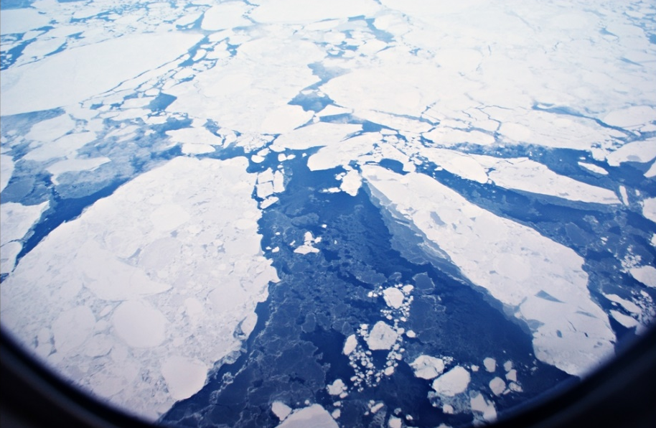
核四決策之國際與國內面向
氣候暖化造成北極冰棚大量崩塌(大塊浮動的冰山危及航行船隻)
北極航道(見下頁地圖)可能開通，將可縮短歐美與亞洲之航線，不用再繞道巴拿馬運河

Slide 16
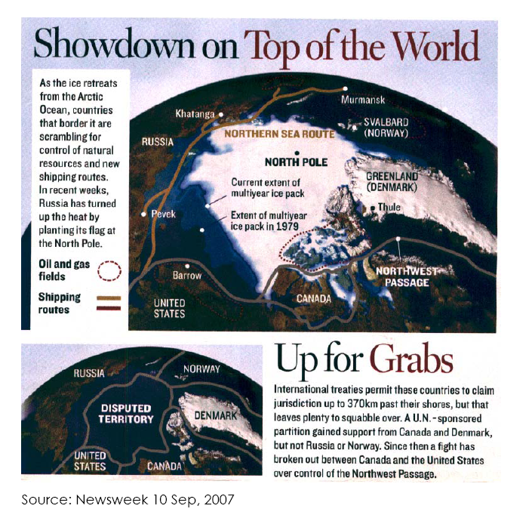

Slide 17
核四決策之國際與國內面向
有五個國家爭北極航道控制權，包括航路和油田，哪五國呢？
Canada
US(Alaska)
Norway
Denmark(Greenland)
Russia
Russia已經在海底插國旗

Slide 18
核四決策之國際與國內面向
全球氣候暖化
2005年生效的京都議定書(The Kyoto Protocol)要求各國2012年碳排放量要降至1990年水準再減5%
美國為了國內企業成長，拒絕減少碳排，而不簽京都議定書，中國、印度和韓國也都拒簽

Slide 19
核四決策之國際與國內面向
美國提出全球碳排總量控制，先進國可向經濟落後國購買碳排權，而交換給予經費做落後國的經濟發展
2009年聯合國氣候變遷峰會在丹麥哥本哈根舉行，重點卻在討論全球碳排交易
各國成立碳排交易公司，台灣也不例外
但這根本不是防止全球氣候暖化的治本之道

Slide 20
核四決策之國際與國內面向
歷經四年談判，聯合國氣候變遷會議於2015年12月12日通過巴黎氣候峰會協定草案
巴黎氣候協定的生效條件為：至少55國批准實施且全球碳排放量達55%
預定2020年生效，替代2005-2020年的京都議定書

Slide 21
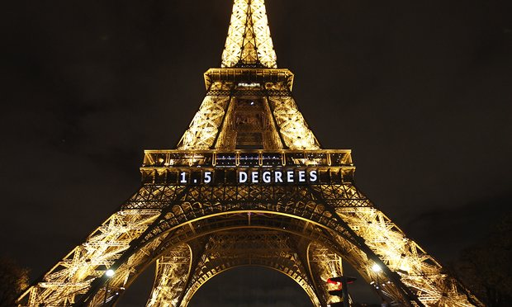
法國巴黎知名景點艾菲爾鐵塔掛上「1.5度」白色霓虹燈，
以示要致力將本世紀地表升溫控制在攝氏1.5度內。

Slide 22
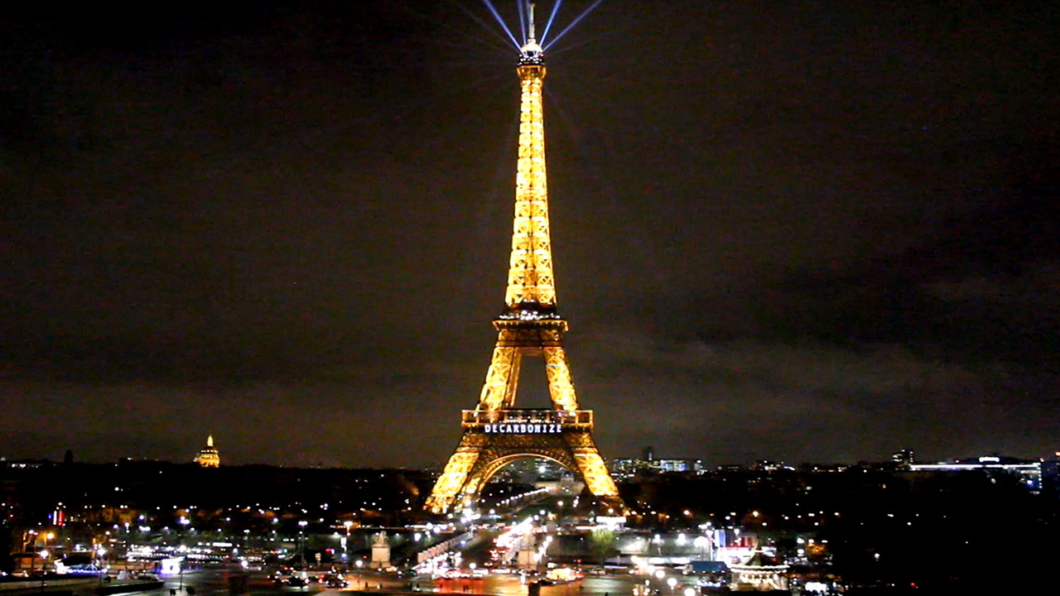
減少碳排

Slide 23
核四決策之國際與國內面向
巴黎協定決議各國需減少溫室氣體排放，本世紀地表升溫將努力控制在1.5度內，不超過工業革命前均溫2°C
中國、印度和沙烏地阿拉伯等汙染大國只希望維持2°C，以繼續燃燒化石燃料，強調已開發國必須在減排上負較大責任，因其自工業革命後200多年來排放最多溫室氣體
中國只有近20多年來才有大量碳排，不過目前已是全球碳排貢獻第1名

Slide 24
核四決策之國際與國內面向
美國和中國政府已於2016年9月批准實施巴黎氣候協定 ( 因美國總統歐巴馬2017年一月即將卸任，需要點政績 )
根據世界資源研究所統計，美、中的碳排放量佔全球38%

Slide 25
核四決策之國際與國內面向
替代能源或再生能源
地熱(澳洲)
沼氣(台糖、山豬窟)
乙醇─甘蔗渣(巴西)
太陽能(但太陽能板製造汙染嚴重、太陽能儲存問題)
風力(德國、西班牙、丹麥)

Slide 26
核四決策之國際與國內面向
核能發電的新發展
南法Cadarache建立全世界第一座核融合反應爐(需氫&鋰)，將來有取之不盡的能量來源
自十多年前因氣候暖化快速，反核者或組織(如綠色和平)一度弱化其反核而同意核電為解決減少CO2排放之有效方法

Slide 27
核四決策之國際與國內面向
但在2011年3月11日日本福島核災後，反核運動又再風起雲湧，而且各國加強核電廠管控，使得核電廠建造成本和人事成本提高
德國政府宣布2025年會終止核電，且再生能源的比率將達到40-50%，是歐盟中最嚴格的國家
不過日本最近卻又開啟九州的核電廠
前一陣子，福島核一廠有處理過的幅射廢水公開排放外海，不但造成日本農民的抗議，輻射物質竟然隨海流漂到太平洋彼岸
所以你們最愛吃的鮭魚這下子還能吃嗎？

Slide 28
核四決策之國際與國內面向
臺灣可以做甚麼呢？要走什麼節能減碳之路呢？
丹麥綠色城市智庫(Green City Think Tank)免費提供關於改變製程和原料的資訊，用於發展節能減碳產業
在荷蘭新建築物申請、新電器生產都必須提出節能設計才能通過
但臺灣提供低電價給予高耗能、高汙染企業，而不立即從事於省電、改變製程、減少廢排、防治污染等產業轉型

Slide 29
核四決策之國際與國內面向
臺灣可以做甚麼呢？要走什麼路呢？
重新實施夏季日光節約時間
像挪威全面推廣電動車，提供政策誘因包括：享有公共停車場免費充電和停車優惠、免昂貴的燃料稅
我想大家一定有話要說，我們就來做個核四公投吧！
你同意建核四嗎？是否只要不建在我家的後院就好？
NIMBY(Not in my backyard，鄰避效應)?

Slide 30
課堂核四公投
不贊成(NO)
1.你贊成興建核四嗎？
2.為什麼(Why)？
贊成(YES)
有條件贊成(Conditionally YES)

Slide 31
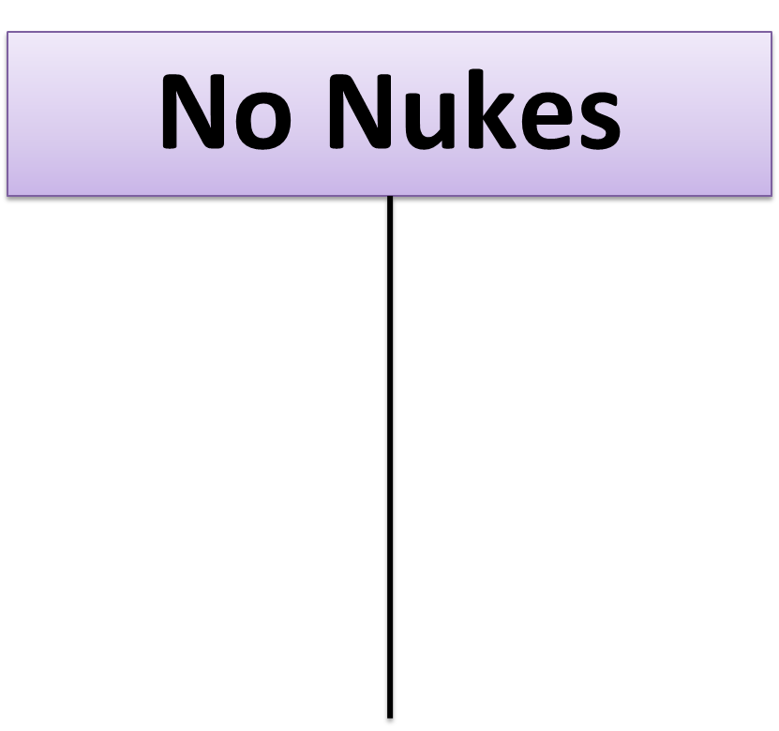
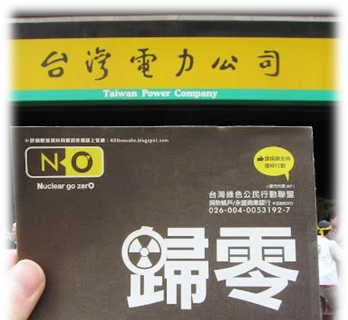
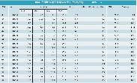
版權聲明
頁碼 | 作品 | 版權標章 | 來源/作者
2 |  |  | pixabay OpenClipart-Vectors https://pixabay.com/photo-154412/ 2016/10/7 visited
2 |  |  | 臺灣大學 李碧涵
4 |  |  | Wikimedia commons Kidasnal 反核 https://commons.wikimedia.org/wiki/File%3A309%E5%BB%A2%E6%A0%B8%E5%A4%A7%E9%81%8A%E8%A1%8C_%E5%8F%B0%E7%81%A3%E7%B6%A0%E8%89%B2%E5%85%AC%E6%B0%91%E8%A1%8C%E5%8B%95%E8%81%AF%E7%9B%9F%E6%A0%B8%E9%9B%BB%E6%AD%B8%E9%9B%B6%E5%BB%A3%E5%91%8A%E5%96%AE_20131005.jpg 2016/10/7 visited
6 |  |  | 表66 台灣地區電力發電分配比（按能源別） 經濟部能源局編印，中華民國九十九年臺灣能源統計手冊，100年5月。 2016/10/20 visited 依據中華民國著作權法第46.52及65條合理使用。

Slide 32
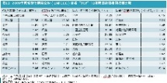
版權聲明
頁碼 | 作品 | 版權標章 | 來源/作者
7 |  |  | 表66 台灣地區電力發電分配比（按能源別） 經濟部能源局編印，中華民國九十九年臺灣能源統計手冊，100年5月。 2016/10/20 visited 依據中華民國著作權法第46.52及65條合理使用。
8 |  |  | 表61我國各部門燃料燃燒CO2之排放與占比（包括用電排放的CO2） 經濟部能源局，「我國燃料燃燒CO2排放統計與分析」，2011年6月。 2016/10/20 visited 依據中華民國著作權法第46.52及65條合理使用。
10 |  |  | 表63 2009年氣候變化綱要公約及我國能源相關指標比較 IEA，Key World Energy Statistics，2011 Edition 2016/10/20 visited 依據中華民國著作權法第46.52及65條合理使用。
11-12 | 擁有非武器用途核原料國家排行……低於中國大陸52分。 |  | 中央通訊社〈核原料國安全指數台灣排72〉 http://www.cna.com.tw/news/firstnews/201201120016-1.aspx 2016/10/20 visited 依據中華民國著作權法第46.52及65條合理使用。

Slide 33
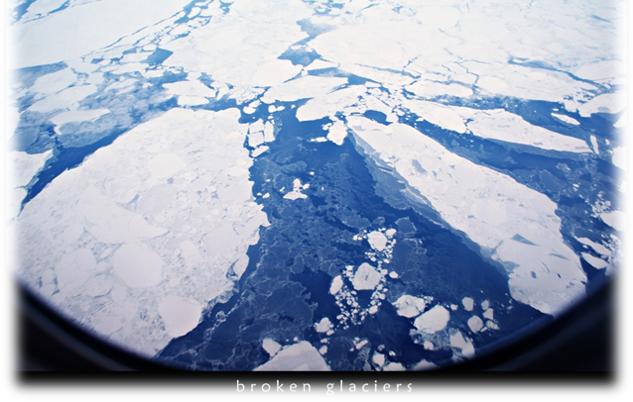
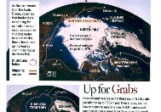
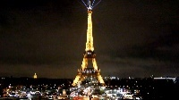
版權聲明
頁碼 | 作品 | 版權標章 | 來源/作者
16 |  |  | Flickr pranav https://flic.kr/p/9115gb 2016/10/7 visited
17 |  |  | This work is from Showdown on Top of the World, Newsweek ,9/10/2007 , Vol. 150 Issue 11, p8 and used/modified subject to the fair use doctrine in accordance with: Taiwan Copyright Act Articles 46 & 52 & 65. "The Code of Best Practices in Fair Use for OpenCourseWare 2009 " by A Committee of Practitioners of OpenCourseWare in the U.S. The contents are based on Section 107 of the 1976 U.S. Copyright Act 2016/10/20 visited
22 |  |  | This work originally comes from theguardian, Chesnot/Getty Images https://www.theguardian.com/environment/climate-consensus-97-per-cent/2015/dec/30/why-we-need-the-next-to-impossible-15c-temperature-target and it is used/modified and subject to the fair use in accordance with Taiwan Copyright Act Articles 46 & 52 & 65 2016/10/20 visited
23 |  |  | Flickr schruff https://flic.kr/p/BpyTbP 2016/10/7 visited

Slide 34
版權聲明
頁碼 | 作品 | 版權標章 | 來源/作者
26 |  |  | Flickr mattwalker69 https://flic.kr/p/epFjF7 2016/10/7 visited
31 |  |  | Wikimedia commons urnaelettorale https://commons.wikimedia.org/wiki/File:Urnaelettorale.png 2016/10/10 visited依據中華民國著作權法第46.52及65條合理使用。
1-34 |  |  | 本投影片範本及背景匯合來自Microsoft PowerPoint 2010 依據著作權法第46、52、65條合理使用本著作。

